Slide 1

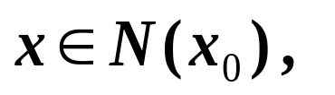
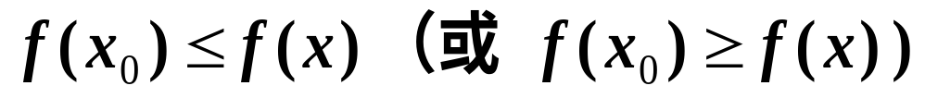
§3.2 中值定理
问题：
研究函数 y=f (x) 的增量
与Δx 的关系, 给出一个等号成立的简单表达式
1º局部极值点的必要条件
局部极值点:
设 y=f (x) , 如果存在 x₀ 的邻域 N(x₀) ,
使对任意的
有
则称 f (x) 在 x₀ 处有极小值( 或极大值 ) ,
而 x₀ 称为
f (x) 的极小值点 (或极大值点) .
极大值、极小值统
称为极值 , 极大值点、极小值点统称为极值点

Slide 2














说明:
(1) 几何解释:
是极大值点
是极小值点
(2) 一个函数可能有多个极值 , 而且极大值并不一
定大于极小值

Slide 3
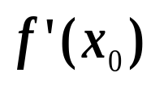
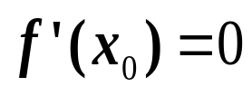
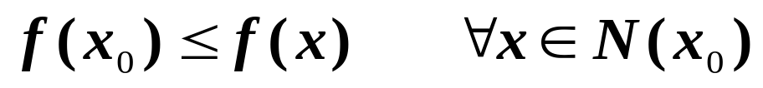
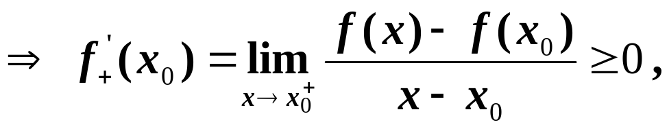
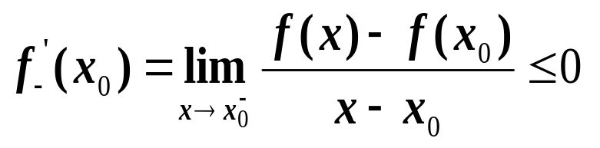
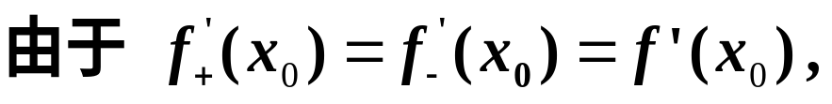
问题:
极值点是什么样的点?
定理(费马定理)
若 x₀ 是 y = f (x) 的极值点 , 则当
存在时 , 必有
证明
不妨设 x₀ 是极小值点 ,
则根据定义, 存在 N(x₀)
使

Slide 4

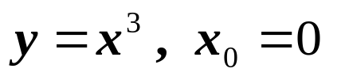
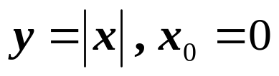
说明:
(1) 定理说明: 在存在导数的极值点处 , 必
有水平切线
(2) 我们把使 的点 x₀ 称为驻点 (稳定点)
(3) 驻点未必是极值点 ( 反例 : 处)
不可微点也可能是极值点(反例: 处)
(4) 临界点:
驻点和不可微点统称为临界点
定理(局部极值点的必要条件)
函数 y =f (x) 的极值点必定是它的驻点或
不可微点
注意:
临界点不一定是极值点

Slide 5










2⁰ 中值定理
定理 (罗尔定理)
设 y =f (x)∈C[a , b] , 在 (a , b) 上
可导 , 且 f (a) = f (b) , 则必存在
使
证明
因为 f (x)∈C[a , b] ,
据最值定理知 , 存在
(1) 若 m = M , 则 f (x) ≡C ,
可任取
有
(2)
若 m < M , 则 必有其一属于 (a , b) ,
不妨设

Slide 6








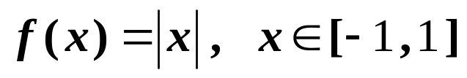

说明:
(1) 几何意义:
(2) 罗尔定理中的三个条件:
(a) f (x)在[a , b] 上连续 ;
(b) ( a , b ) 上可导 ;
(c) f (a) = f (b)
一般不可松动
反例:
(3) 定理指出了导函数 的零点问题

Slide 7
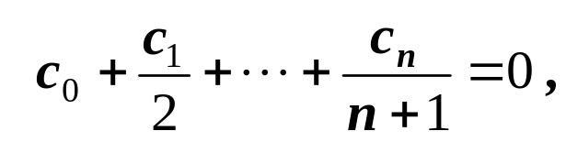

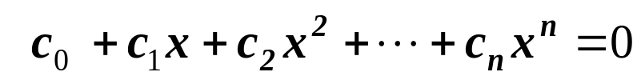
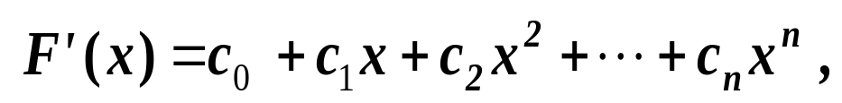
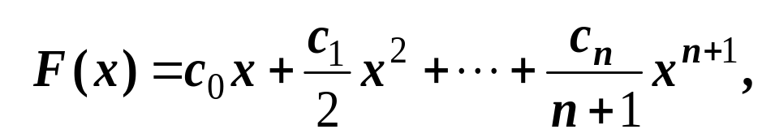
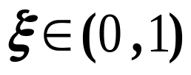

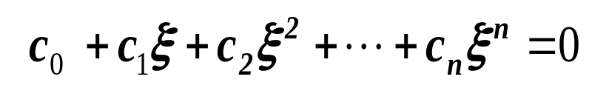
例
设 满足
求证: 方程
在 (0 , 1)内
至少有一实根
解
分析: 构造一函数 F(x) , 使
而且 F(0) = F(1)
设
此时 F (x)∈C (R)
而且 F(0) = F(1) .
根据罗尔定理 , 存在
使
即

Slide 8

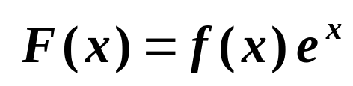
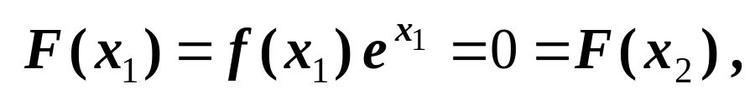

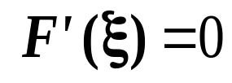
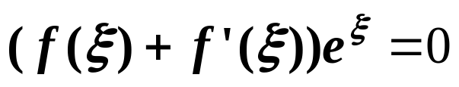

例
设函数 f (x) 可导 , 证明: 在 f (x) 的两个相异零
点所构成的区间内 , 至少有 的一个零点
证明
设 x₁ , x₂ 是 f (x) 的两个零点 , 且 x₁< x₂
构造辅助函数 ,
此时 有
而且 , F(x) 在 [ x₁ , x₂ ] 上连续 , ( x₁ , x₂ )上可导 ,
根据罗尔定理 , 存在
即

Slide 9









罗尔定理的几何意义也
可以解释为: 至少存在
一条切线平行于AB 弦
问题:
去掉 f (a) = f (b)的条件 , 此结论是否
仍然成立?
左图显示此结论是正确的

Slide 10

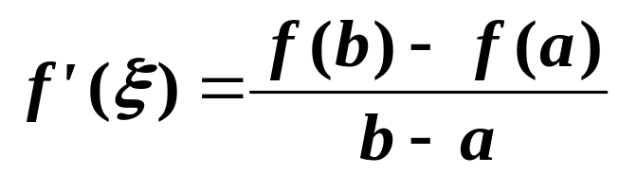
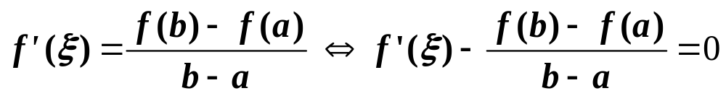
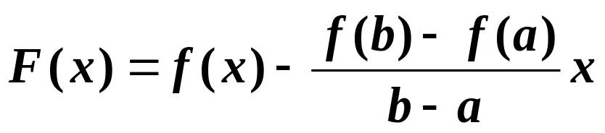
定理 (拉格朗日中值定理)
如果 y =f (x) 在 [ a , b ]
上连续 , ( a , b ) 内可导 , 则至少存在一 使
( AB 弦的斜率)
即
证明
构造辅助函数
则 F(x) 在 [ a , b ]上连续 , ( a , b ) 内可导 , 而且

Slide 11
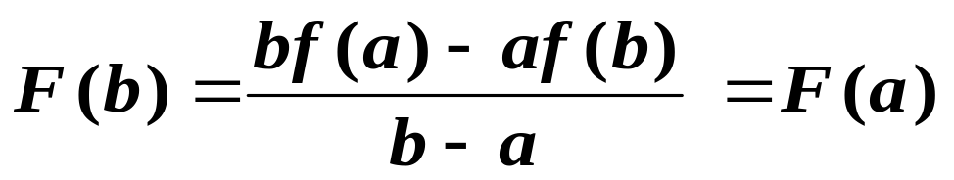
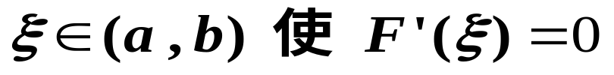

根据罗尔定理 , 存在
即
说明:
(1)
(2)
即有

Slide 12
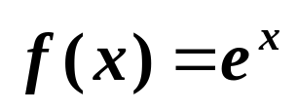

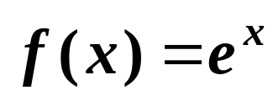
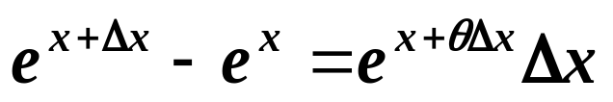
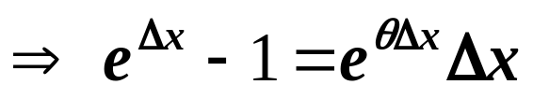
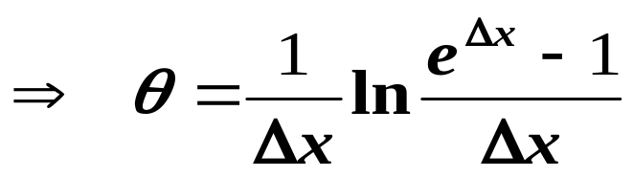
例
设 , 求满足拉格朗日中值公式θ
解
任取
则 在 [ x , x +Δx ]
上满足拉格朗日中值定理的条件
所以 , 存在
0<θ< 1 , 使
说明:
一般地 , ξ( 或θ) 与 a , b 有关

Slide 13
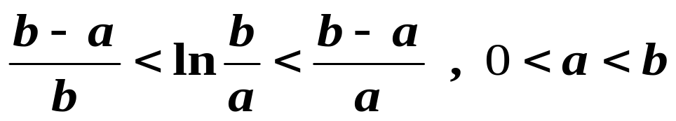
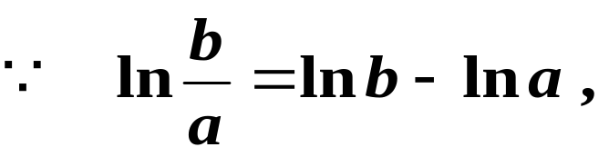
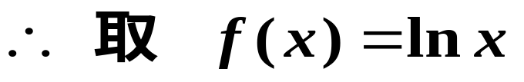
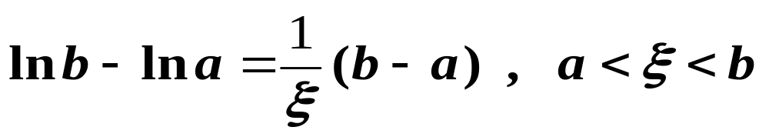
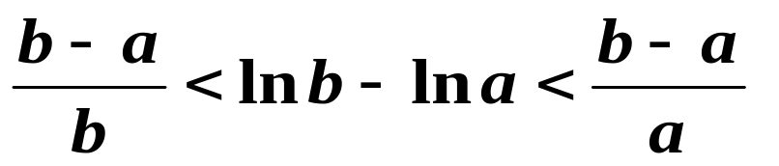
拉格朗日中值公式的应用
例 ( 证不等式)
证明:
解
在 [ a , b ] 上利用拉格朗日中值定理 , 有

Slide 14

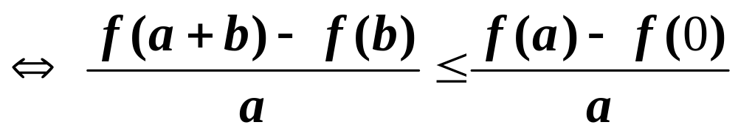
例
设函数 f (x) 在 [ 0 , c ] 上可微 , 单调下降 ,
f (0)=0 , 证明: 对于 0 ≤ a ≤ b ≤ a + b ≤ c , 有
f (a + b) ≤ f (a) + f (b)
解
当 a = 0 时 , 不等式显然成立
下设 a > 0 , 此时
f (a + b) ≤ f (a) + f (b) ⇔ f (a + b) − f (b) ≤ f (a)

Slide 15
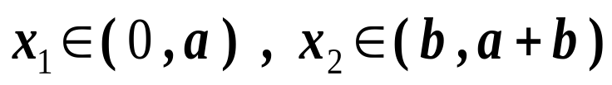
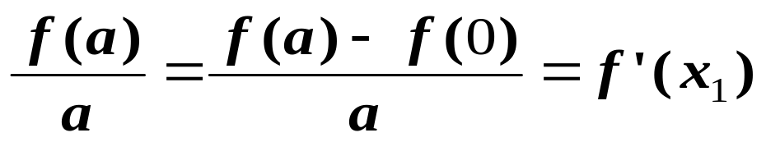
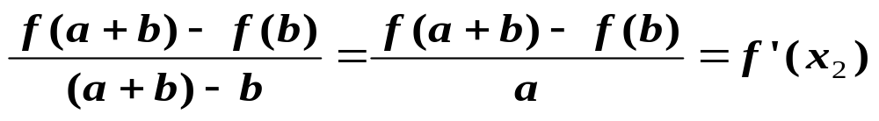

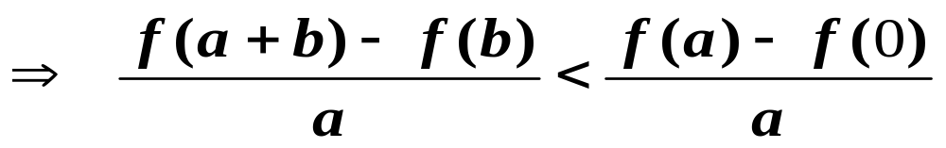
故对函数 f (x) 分别在 [ 0 , a ] , [ b , a + b ] 上利用
拉格朗日中值定理 ,
存在
分别使
即 f (a + b) < f (a) + f (b)

Slide 16

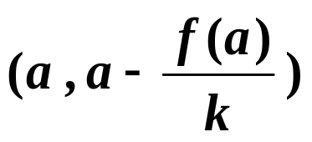
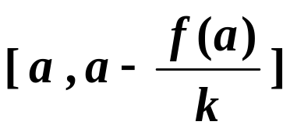
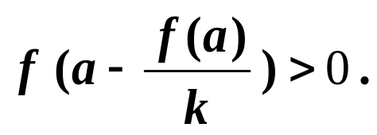

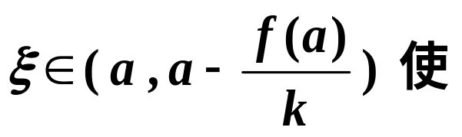
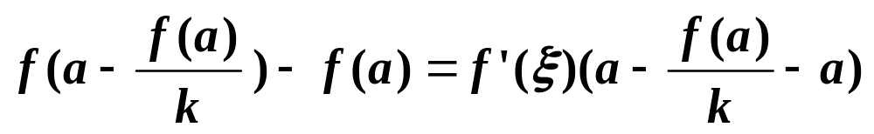
例
设 f (x) 在 [ a , +∞ ) 上连续 , 在( a , +∞ )上可导 ,
又 f (a) < 0 ,
证明: f (x) = 0 在 内有唯一的实根
解
希望在 上利用零值定理
由 f (a) < 0 , 故先证
事实上 , 对函数
f (x) 在 上利用拉格朗日中值定理 ,
存在

Slide 17
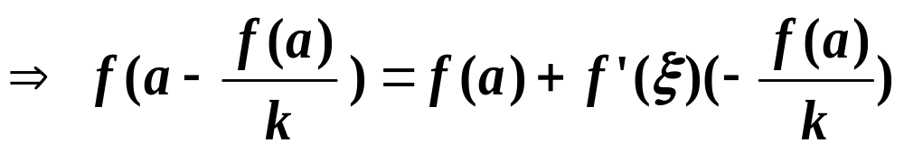
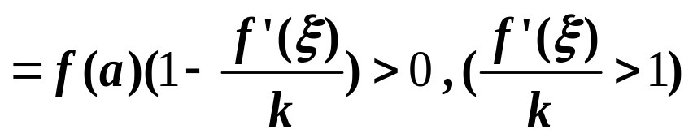
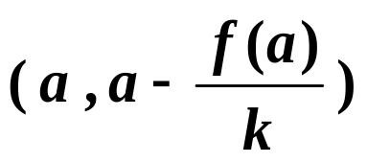


在 上利用零值定理知 ,
方程 f (x) = 0 在
上至少有一实根
为证唯一实根 ,
我们证明 f (x) 在 [ a , +∞ )上严格单调
对任意
利用拉格朗日中值定理 ,
存在 有
所以 , f (x) 在 [ a , +∞ ) 上严格单调增 ,
由此证得
结论成立

Slide 18
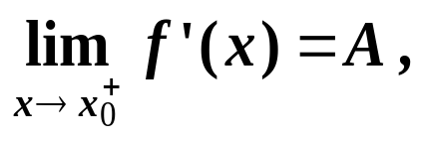











定理
如果函数 f (x) 在 [ x₀ , x₀+h ] ( h > 0)上连续 ,
在 ( x₀ , x₀+h ) 上可导 , 且
则
即
证明
对任意
在 [ x₀ , x₀+h ]
上利用拉格朗日中值定理 ,
存在 使
又当 时 ,
两边取极限 , 得

Slide 19






若曲线由参数方程
( 其中 a≤t≤b ) 给出 ,
则在曲线 上 , 存在某点 C ( 设
C
其参数为ξ) , 在 C 处所作的切
线与AB 弦平行
如果设 A 、B 点的坐标为
A( g (a) , f (a)) 、 B( g (b) , f (b) ) ,
即应有

Slide 20



定理 ( cauchy 中值定理 )
如果
(1) f (x) , g (x) 在 [ a , b ] 上连续 ;
(2) f (x) , g (x) 在 ( a , b ) 内可导 ;
(3)
对任意 x∈ ( a , b ) ,
则至少存在一ξ∈ ( a , b ) , 使
证明
因为

Slide 21



构造辅助函数:
则 F(x) 在 [ a , b ]上连续 , ( a , b ) 内可导 , 而且有
根据罗尔定理 ,
存在 ξ∈ ( a , b ) 使
注意:
在定理的条件下

Slide 22




例
若 f (x) 在[ a , b ]上连续 , 在( a , b )内可导 ( a>0) ,
证明: 在 ( a , b ) 内至少存在一点ξ, 使
成立
解
上式等价于
设
则由 a > 0 知 , f (x) , g (x) 满足柯
西中值定理的条件 ,
存在 ξ∈( a , b ) , 使
即

Slide 23



例
设 f (x) 在 [ x₁ , x₂ ] 上可微 , 且 x₁x₂ > 0 ,
证明: 存在 ξ ∈( x₁ , x₂ ) 使
解
原式
故取
由 x₁ x₂ > 0 ,
可知 F(x) , G(x) 在 [ x₁ , x₂ ]上满足柯西中值定理条件

Slide 24



应用柯西中值定理 ,
存在 ξ ∈( x₁ , x₂ ) 使
结论成立

